Slide 1
Análisis Credit One
18/02/2020
Victor Hugo Rojas Barboza

Slide 2
Contexto del proyecto
El proyecto nace con la necesidad que la empresa Credit One ha experimentado durante el ultimo año debido al aumento de clientes que han incumplido con el pago de las cuotas de los prestamos que estos han solicitado

Slide 3
Objetivos y metas del proyecto
Objetivo general: Brindar una o varias soluciones que permitan a Credit One poder mitigar o solventar esta necesidad que están presentando en base al incumplimiento de pago de sus clientes
Metas: Determinar todos aquellos posibles escenarios que permitan desarrollar un análisis y estudio sobre el comportamiento de pago presentado por cada uno de los clientes de Credit One, como así también determinar las razones mas frecuentes del por que se presenta el incumplimiento de pago y determinar que sectores de la población son los que presentan mayor incidencia con respecto a este comportamiento.

Slide 4
Marco de proceso de ciencia de datos
Para la elaboración de este proyecto propongo la implementación y creación de un marco de procesos de ciencia de datos, esto con el fin de definir desde un comienzo de este análisis todos los procesos mínimos necesarios para lograra alcanzar un alto grado de calidad con respecto a las posibles soluciones que vayamos a obtener de la necesidad actual de Credit One.
Un marco de procesos es basado principalmente en el ciclo de vida para la construcción de soluciones tecnológicas. Actualmente, contempla procesos que van desde la identificación de necesidades hasta la puesta en producción y operatividad de las soluciones en los ambientes de producción.
Mediante una perspectiva de procesos se podrá desglosar cada uno de estos con el fin de garantizar un producto final que cumpla con una solución de alta calidad para las necesidades actuales.

Slide 5
Descripciones y ubicación de las fuentes de datos relacionados
La información suministrada por Credit One corresponde a un histórico de incumplimiento de los clientes en la actualidad de los prestamos o tarjetas de crédito de cada uno de los clientes.
01
La ubicación actual de la data se encuentra a través de un archivo Excel (csv,) el cual posee un histórico con la información sobre los incumplimientos de los clientes como así también ciertos datos referentes a cada cliente.
02
Para la administración de los datos se trabajará con la herramienta Python, con la cual trabajaremos en la elaboración de los set de datos y los escenarios necesarios para el estudio de la información
03

Slide 6
Recomendaciones
Por lo general en un proyecto de Big Data o Data Analitycs, es común que se presenten diferentes tipos de problemas o inconvenientes con la data a tratar, esta misma necesita ser refinada y trabaja antes de aplicarle un algoritmo especifico para obtener algún resultado; por lo cual para evitar algún problema mayor que involucre un mayor requerimiento de análisis o tiempo se implementaran pautas para controlar y abordar un refinamiento o minado de datos mas optimo que permita construir set de datos funcionales.
También cabe mencionar que en base a la información suministrada, es muy posible que se requieran varios set de datos mas específicos en los cuales se pueda ver un histórico de los pagos realizados por todas aquellas personas que han incumplido, esto con el fin de poder evidenciar e identificar los posibles motivos por los cuales dichas personas llegaron a incumplir, y en base a esto poder establecer posibles soluciones a estos escenarios ya establecidos. Y de esta forma poder establecer un sector común de personas que incumplen para de esta forma mapear los posibles comportamientos de pagos que dichas personas vayan a tener en un lapso de tiempo a futuro, y esto se podrá realizar por medio de predicciones.

Slide 7
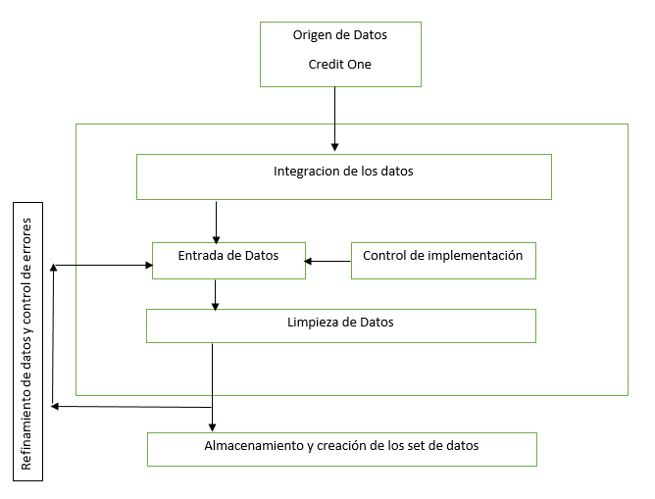
Diagrama de procesos de análisis de la data
Como se puede visualizar en la imagen anterior, este seria el diagrama que se utilizara para el manejo de la data como así también el control de posibles excepciones o errores que lleguen a presentarse con los datos durante su utilización

Slide 8
Gracias.

